Slide 1
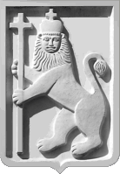
ИСТОРИЯ
Владимирского края

Slide 2
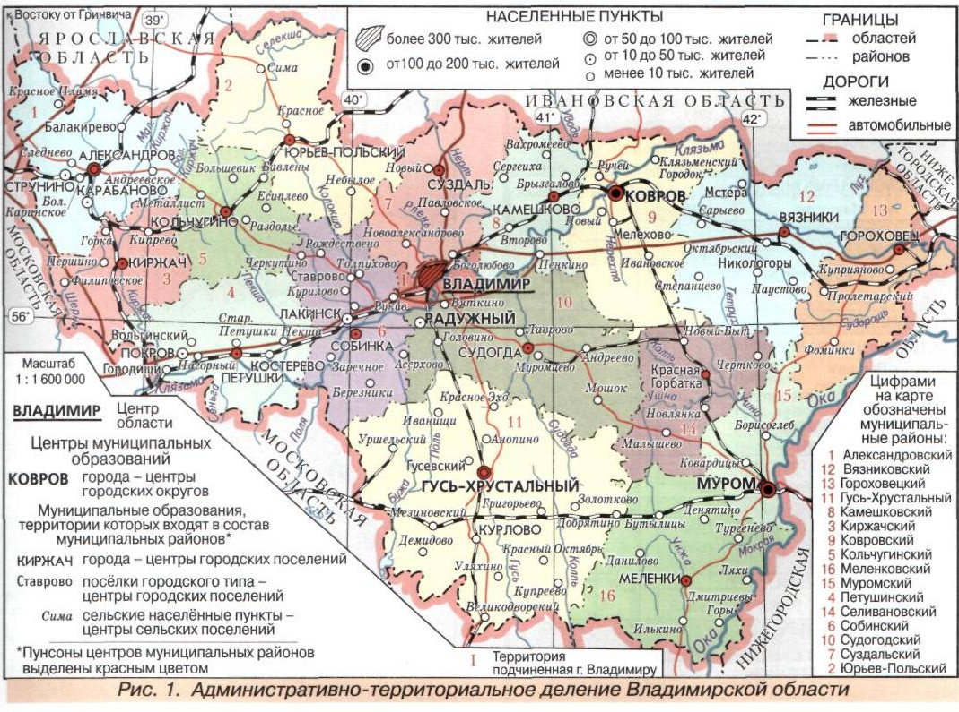

Slide 3
История
1.Владимирская земля относится к староосвоенным. Человек здесь появился 25 -30 тыс.лет назад, это подтверждается археологическими находками.
2. В VI- VII в.в. нашей эры здесь появились фино-угорские племена: мурома, мещера.
3. В XI в. Сюда переселяются славянские племена. Они основали города Муром, Владимир, Суздаль, Гороховец.

Slide 4
Истоки Владимирской области лежат в глубокой древности, во Владимиро-Суздальском княжестве, расцвет которого относится к XII-нач. XIII вв.
Ростово-Суздальская земля подчинялась власти великих князей киевских.
С 1157 г., с начала княжения Андрея Юрьевича Боголюбского, стольным городом Ростово-Суздальской земли становится Владимир — новая столица, политический, религиозный и культурный центр Северо-Восточной Руси. Во времена княжения Андрея Боголюбского и затем его брата Всеволода Большое Гнездо во Владимире велось белокаменное строительство, город укреплялся и рос.

Slide 5
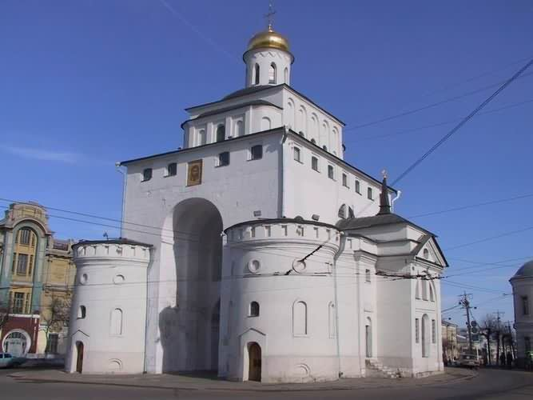
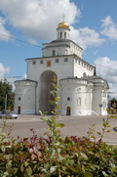

Slide 6
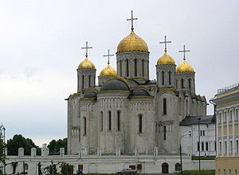

Slide 7
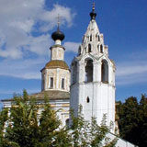
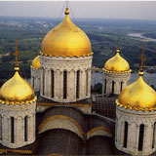
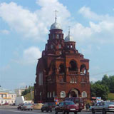

Slide 8
Непоправимый урон Владимиро-Суздальскому княжеству нанесло монголо-татарское нашествие. Были сожжены города Переславль-Зелесский, Суздаль, Юрьев-Польский. Во Владимире почти поголовно было истреблено население.
В 1328 г. Иван Калита стал великим князем и великокняжеский престол стал находиться в Москве. Владимирская земля вошла в состав Московского княжества, а затем и государства.
В 1708 г. Петром I была проведена административная реформа: Россия была поделена на 8 губерний..
Города Владимирского края — Владимир, Суздаль, Юрьев-Польский, Переславль-Залесский, Муром и Шуя вошли в состав Московской губернии, а Гороховец и Вязниковская слобода — в состав Казанской губернии

Slide 9
В 1719 г., после второй реформы, Владимирский край вошел в Московскую губернию.
Указом Екатерины II от 2 (13) марта 1778 г. была учреждена Владимирская губерния. Указ так и назывался — “Об учреждении Владимирской губернии”. Губерния, согласно указу, состояла из 13 уездов, которые в указе не были названы. Этим же указом генерал-губернатором был назначен граф Роман Илларионович Воронцов.

Slide 10
1(12) сентября 1778 г. последовала еще одна реформа — Владимирская губерния была преобразована в наместничество согласно Указу Екатерины II “Об учреждении Владимирского наместничества”. Кроме Владимирской губернии, в состав наместничества входили в разные годы Пензенская и Тамбовская губернии. На территории Владимирской губернии было образовано 14 уездов. Статус города был дан двум бывшим дворцовым слободам — Александровской и Вязниковской, селам — Меленки, Киржач, Покров, Ковров и Судогда.

Slide 11
12(23) декабря 1796 г. был принят Указ “О новом разделении государства на губернии”, согласно которому Владимирская губерния делилась на 10 уездов: Владимирский, Вязниковский, Гороховецкий,Меленковский, Переславский, Покровский, Суздальский, Шуйский, Юрьев-Польский.
В 1803 г. были восстановлены уезды: Александровский, Ковровский и Судогодский. Территория бывшего Киржачского уезда осталась в составе Покровского уезда. Так из 13 уездов губерния существовала до Октябрьской революции 1917 г.

Slide 12
8(20) декабря 1856 г. был утвержден герб Владимирской губернии: в червленом поле золотой львиный леопард в железной, украшенной золотом и цветными камнями короне, держащий в правой лапе длинный серебряный крест.

Slide 13
После Октябрьской революции 1917 г. внешние границы губернии неоднократно изменялись. По постановлению НКВД от 18 июня 1918 г. от нее отошли во вновь образованную Иваново-Вознесенскую губернию Шуйский уезд, части Суздальского и Ковровского уездов.
В 1921 г. был ликвидирован Покровский уезд, часть территории которого отошла к Московской губернии. Многократно изменялось и административное деление внутри губернии.
Владимирская губерния была ликвидирована 14 января 1929 г. К этому времени она состояла из 7 уездов: Александровского, Владимирского, Вязниковского, Гусевского, Ковровского, Муромского, Переславского. Из территории губернии было образовано три округа — Александровский, Владимирский и Муромский.

Slide 14
10 июня 1929 г. был определен состав Ивановской промышленной области и Нижегородской области. В Ивановскую промышленную область вошла большая часть территории Владимирской губернии — Александровский и Владимирский округа, а в состав Нижегородской области — Муромский округ.
Таким образом, до 1944 г. территория бывшей Владимирской губернии находилась в составе трех областей — Ивановской, Горьковской (бывшей Нижегородской) и Московской.
Как самостоятельное территориальное образование Владимирская область вновь возникла 14 августа 1944 г. по Указу Президиума Верховного Совета СССР путем разукрупнения Ивановской, Горьковской и Московской областей. В нее вошли в основном те же территории, которые входили в состав Владимирской губернии.

Slide 15
Некоторые даты истории города Владимира
990 г. - Первое летописное упоминание о городе Владимире в связи с миссионерским походом Киевского князя Владимира Святославича (Красное Солнышко).
1108 г. - Строительство новой крепости князем Владимиром Мономахом.
1157 г. - Переезд князя Андрея Боголюбского из Вышгорода во Владимир, и превращение города в столицу Северо-Восточной Руси.
1176 - 1212 гг. - Княжение Всеволода III Большое гнездо.
1238 г. - Осада, взятие и разграбление города войском князя Батыя во время монголо-татарского нашествия.
1252 - 1263 гг. - Княжение Александра Невского.
1299 г. - Перенесение кафедры митрополита из Киева во Владимир.
1326 г. - Перенесение кафедры митрополита из Владимира в Москву.
1328 г. - Перенесение столицы из Владимира в Москву при князе Иване Калите.
1395 г. - Перенесение Владимирской иконы Божьей Матери в Москву для защиты от Тамерлана.

Slide 16
1491 г. - Строительство новых крепостных укреплений на городских валах.
1521 г. - Разорение города казанскими и крымскими татарами.
1609 - 1614 гг. - Набеги на Владимир войск польских интервентов.
1719 г. - Образование Владимирской провинции.
1778 г. - Основание Владимирской губернии и наместничества.
1929 г. - Упразднение Владимирской губернии и присоединение г. Владимира к Ивановской области.
1944 г. - Владимир становится административным центром Владимирской области.
1957 г. - В состав Владимира вошли села Красное и Доброе.
1973 г. - В городе образованы районы: Ленинский, Октябрьский, Фрунзенский.
1995 г. - Торжественное празднование вступления города во второе тысячелетие своего существования

